Slide 1
Révision du Plan Local d’Urbanisme de Saint Denis de Pile
Projet d’Aménagement et de Développement Durables (PADD)
Présentation et Débat
6 février 2023
Metropolis

Slide 2
Documents cadres et données d’entrée diagnostic
pour construire le PADD
Les documents cadres du PLU et au PADD exigeant une comptabilité :
- Hypothèse de développement du SCOT
- Hypothèse de développement du PLH
- Hypothèse de développement de la CDC CALI ( travail en cours)
Rappel des thématiques et informations clés du Diagnostic:
- Espaces consommés entre 2012 et 2021 : 35,7 ha
- Activités économiques: ZAE de la Frappe, ZAE du Vignon, Secteur du centre-ville
- Espaces potentiels : 150 ha d’espaces mobilisables en division
- Espaces résiduels : Un potentiel fortement impacté par les AOC
- Saint-Denis-de-Pile, centralité locale: plusieurs « pôles » de qualité inégale
- Découverte: Patrimoine naturel, paysager et diversité des milieux
- Intégrer les nuisances et risques dans la programmation
Document de travail

Slide 3
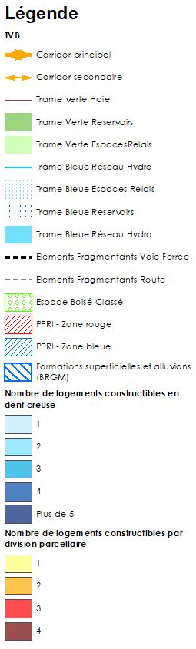
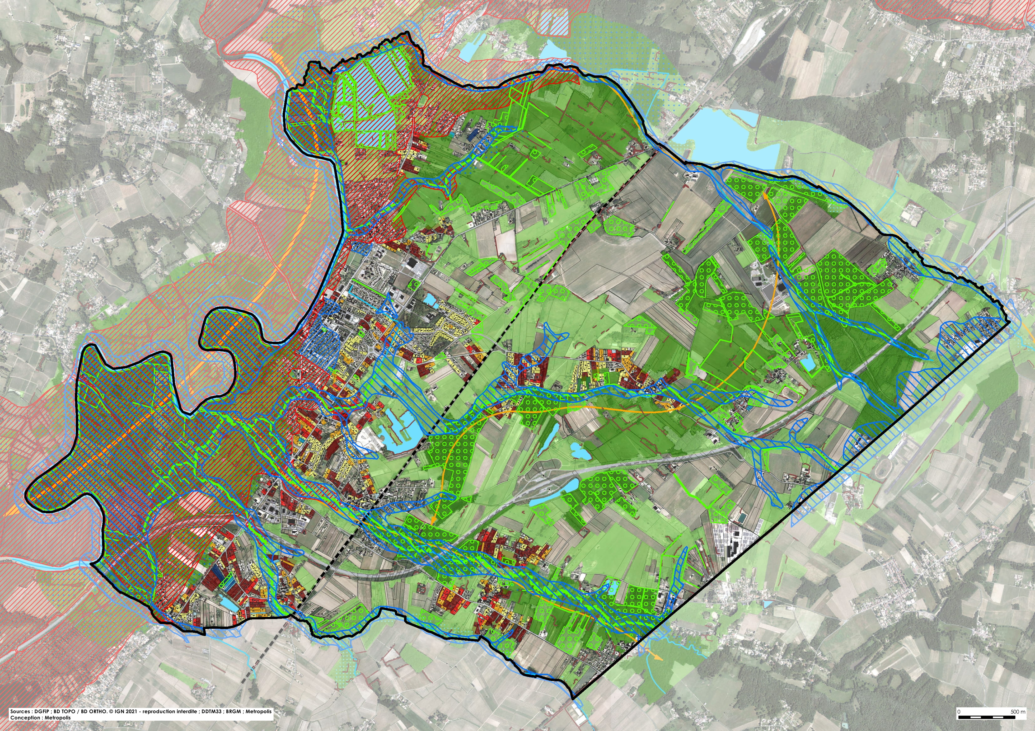
Propositions de développement
Enjeux: La tache urbaine rencontre la trame verte et bleue

Slide 4
Saint Denis de Pile, une ambition communale
Un Projet d’Aménagement et de Développement Durable construit autour de 4 grands axes :
Favoriser un développement urbain maitrisé
1.1. Diversifier et organiser l'accueil de nouvelles populations
1.2. Veiller à l'équité sociale dans l'habitat par une politique de mixité sociale et d'offre diversifiée
1.3. Régulariser l'intégration des gens du voyage "sédentarisés«
1.4. Privilégier le renouvellement urbain et limiter les extensions d'urbanisation
Valoriser le cadre de vie
2.1. Conforter les principales entités urbaines
2.2. Inciter les habitants à utiliser des modes de déplacement plus vertueux
2.3. Promouvoir la qualité paysagère, urbaine et architecturale
Préserver les milieux naturels, la qualité des paysages et les ressources
3.1. Renforcer l'identité du territoire par la valorisation des milieux et des paysages
3.2. Adapter le développement de Saint-Denis de Pile aux ressources en eau
3.3. Proposer une orientation pour le maintien et le renforcement des espaces forestiers
3.4. Préserver la nature en ville et traiter les lisières
Pérenniser et conforter les activités économiques
4.1. Maintenir et développer les activités économiques
4.2. Permettre à l'activité agricole et viticole de perdurer dans un environnement non-contraint
1
2
3
4

Slide 5
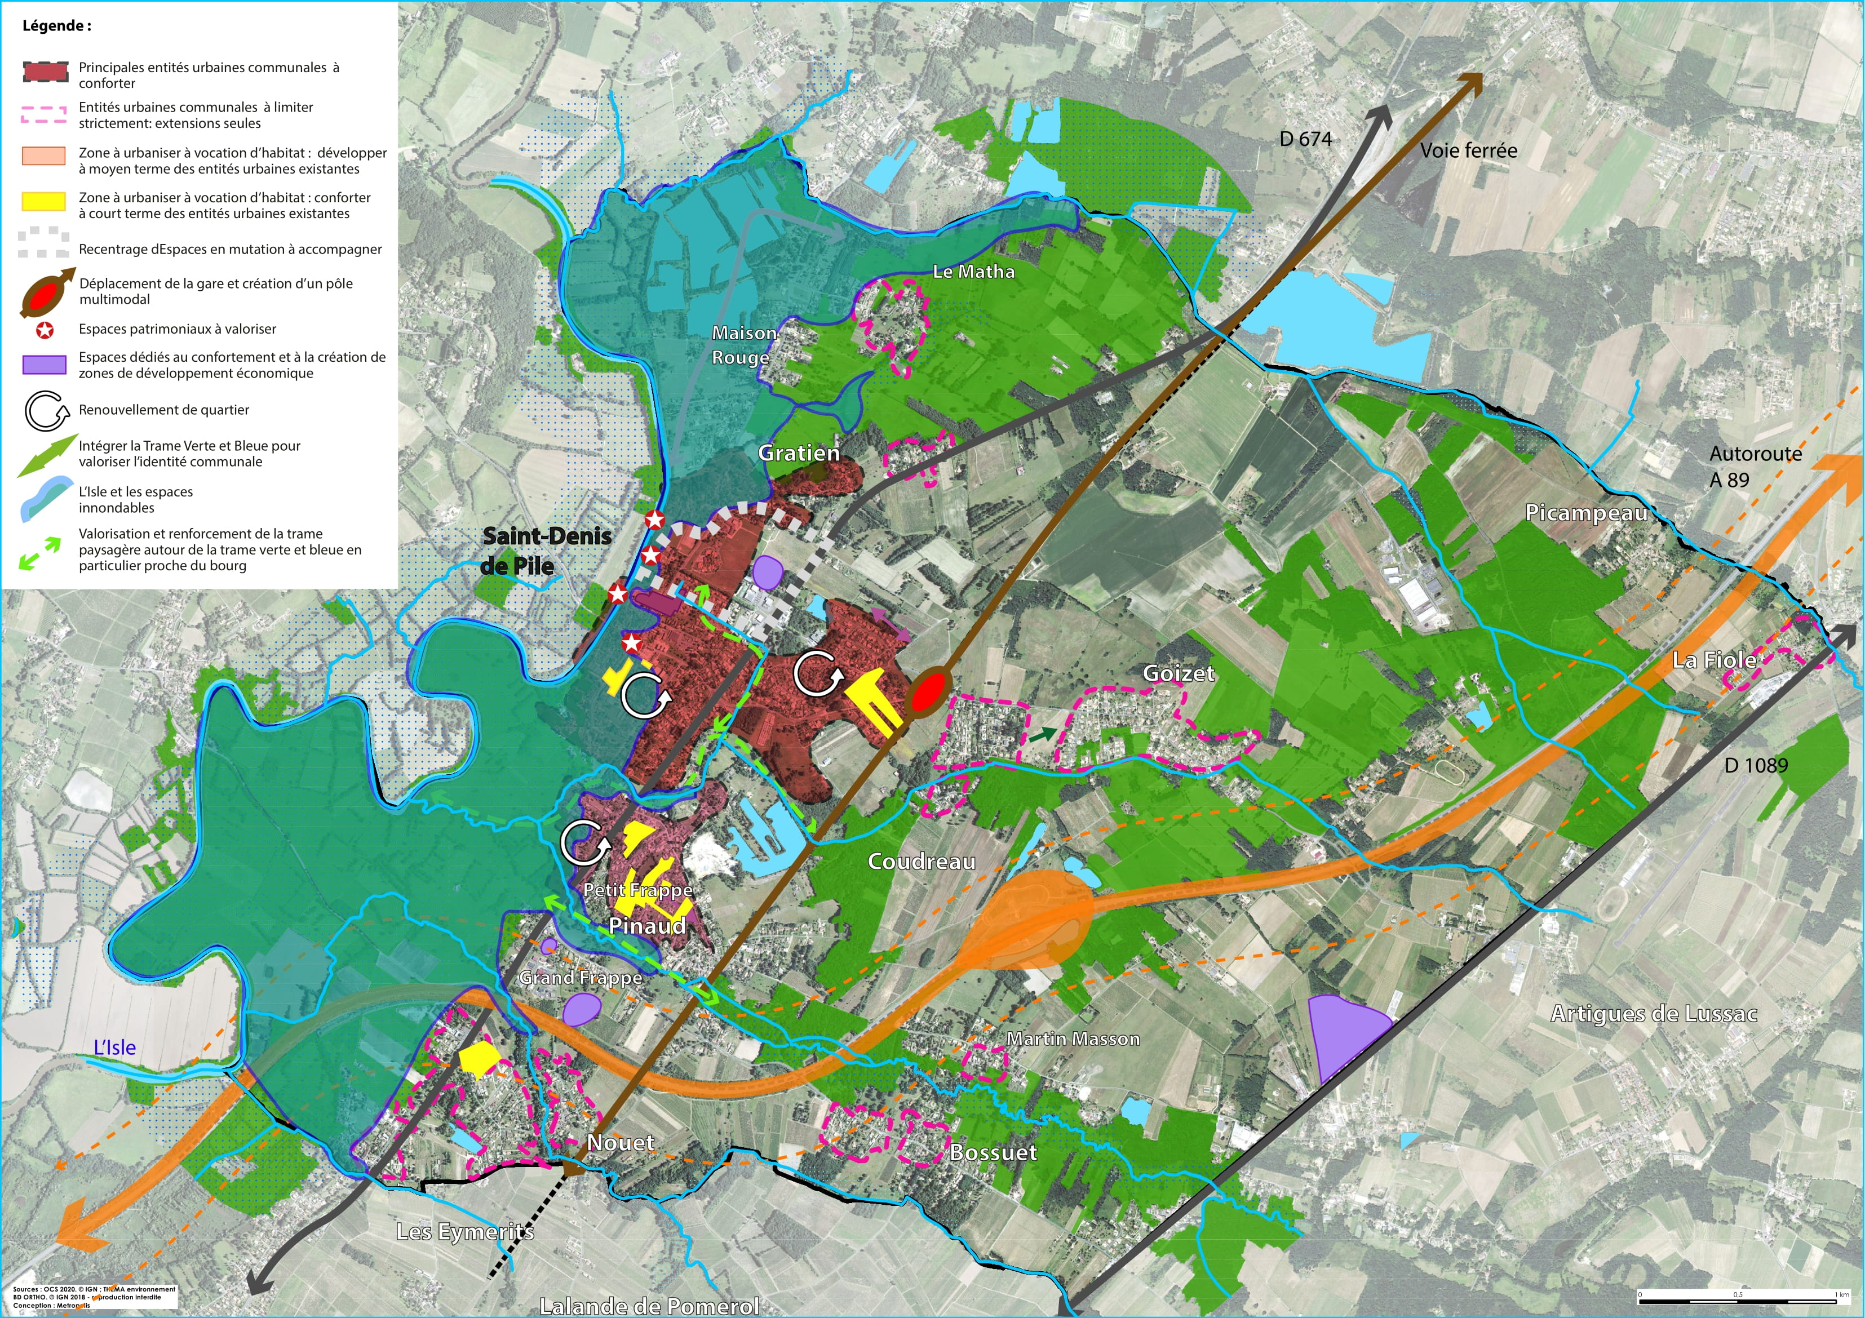
PADD : Accompagner les dynamiques du bourg

Slide 6
Orientations détaillées du PADD :
1. Favoriser un développement urbain maitrisé
Orientations | Justifications
1. FAVORISER UN DÉVELOPPEMENT URBAIN MAITRISE
1.1. Diversifier et organiser l'accueil de nouvelles populations | > Répondre aux besoins et aux objectifs de production de logements sociaux (loi SRU)
 | > Poursuivre la diversification du parc de logements et garantir une mixité sociale et intergénérationnelle
 | > Compte tenu du travail de rattrapage LLS : En 2033 -> entre 60 et 70 LLS supplémentaires à prévoir Hypothèse de 1% environ de croissance pour la population
A l'horizon 2033 | Hypothèse basse | Hypothèse médiane | Hypothèse haute | Hypothèse SCOT
 | 1,00% | 1,40% | 1,70% | 1,23%
Habitants supplémentaires | 608 | 867 | 1067 | 755
Logements pour l'accueil de nouvelles populations | 272 | 388 | 478 | 338
Logements pour le maintien de la population déjà résidente | -15 | -15 | -15 | -15
Total de logements à mettre sur le marché | 257 | 373 | 463 | 324
Population | 6417 | 6676 | 6876 | 6565
!
Prescription PLH =
520 logements
A l'horizon 2035 | Hypothèse basse | Hypothèse médiane | Hypothèse haute | Hypothèse SCOT
 | 1,00% | 1,40% | 1,70% | 1,23%
Habitants supplémentaires | 737 | 1055 | 1302 | 918
Logements pour l'accueil de nouvelles populations | 332 | 475 | 587 | 413
Logements pour le maintien de la population déjà résidente | -15 | -15 | -15 | -15
Total de logements à mettre sur le marché | 317 | 460 | 572 | 399
Population | 6546 | 6864 | 7112 | 6728
!
Prescription
PLH =
624 logements

Slide 7
Structure de la population par âges
Une population jeune :
34% de moins de 30 ans
39% de 30-60 ans
27% de plus de 60 ans
Un indice de jeunesse élevé mais qui a considérablement chuté depuis 10 ans : L’indice de jeunesse est un ratio entre les moins de 20 ans et les plus de 60 ans.
On comptait 1343 personnes âgées de moins de 20 ans pour 980 personnes de plus de 60 ans en 2008 contre 1479 pour 1553 en 2018 à Saint-Denis-de-Pile.
L’indice de jeunesse reste bien supérieur à celui de la CALI, mais la baisse est bien supérieure et inquiétante.
La commune est attractive pour les populations actives. Plus de la moitié des nouveaux arrivants ont plus de 25 ans.
Beaucoup de turn-over de la population : transactions immobilières, effectifs scolaires
Metropolis

Slide 8
Orientations détaillées du PADD :
1. Favoriser un développement urbain maitrisé
Orientations | Justifications
1. FAVORISER UN DÉVELOPPEMENT URBAIN MAITRISE
1.2. Veiller à l'équité sociale dans l'habitat par une politique de mixité sociale et d'offre diversifiée | > Répondre aux objectifs de rattrapage de production de logements sociaux : 25% de logements sociaux parmi les logements produits d'ici à 2033 (PLH) et améliorer le parcours résidentiels aux différents âges de la vie
 | > Servitude de mixité sociale (SMS) sur les anciennes zones OAP, en particulier dans l’hypercentre: - Cœur d’ilots à l’arrière de l’école / Logements à rénover dans bâti ancien / Anciennes OAP /Pinaud: secteur le plus éloigné

Slide 9
Structure du parc de logements
Un parc typique du milieu rural :
90% de maisons
79% de grands logements (4 pièces et +)
71% de propriétaires occupants dans les résidences principales
Un parc de logements plutôt récent, construit à partir des années 70, correspondant à la forme pavillonnaire très développée à Saint-Denis-de-Pile.
* Première règlementation des logements 1974
Un profil de propriétaires occupants très majoritaire : 71% à Saint-Denis-de-Pile contre 55% au niveau de la CALI.
Une commune soumise au dispositif de la loi SRU, procédure de rattrapage en cours. Objectif : 25% de logements sociaux.
152 logements sociaux, soit 6,8% des résidences principales - RPLS en 2018
198 logements sociaux - RPLS en 2021
53 T2 / 87 T3 / 52 T4 / 6 T5
En réalité, au 1er janvier 2021, il existait sur la commune 409 logements sociaux loués soit 17,24% des résidences principales.
Plusieurs projets sont programmés jusqu’en 2026 au moins.
Metropolis

Slide 10
Orientations détaillées du PADD :
1. Favoriser un développement urbain maitrisé
Orientations | Justifications
1. FAVORISER UN DÉVELOPPEMENT URBAIN MAITRISE
1.3. Régulariser l'intégration des gens du voyage "sédentarisés" | > Gestion des espaces où les gens du voyage sont déjà implantés Pour les jeunes GV : rester sur la commune, proximité sociale
 | > Faciliter les conditions de sédentarisation : Création de nouveaux terrains familiaux sociaux porté par un bailleur ou terrains familiaux privés : terrain aménagés raccordés aux réseaux - Par maitrise foncière : emplacement réservé ou servitude ZAD. - STECAL : terrain familial social ou terrain familial privé (Attention consommation d’espace)

Slide 11
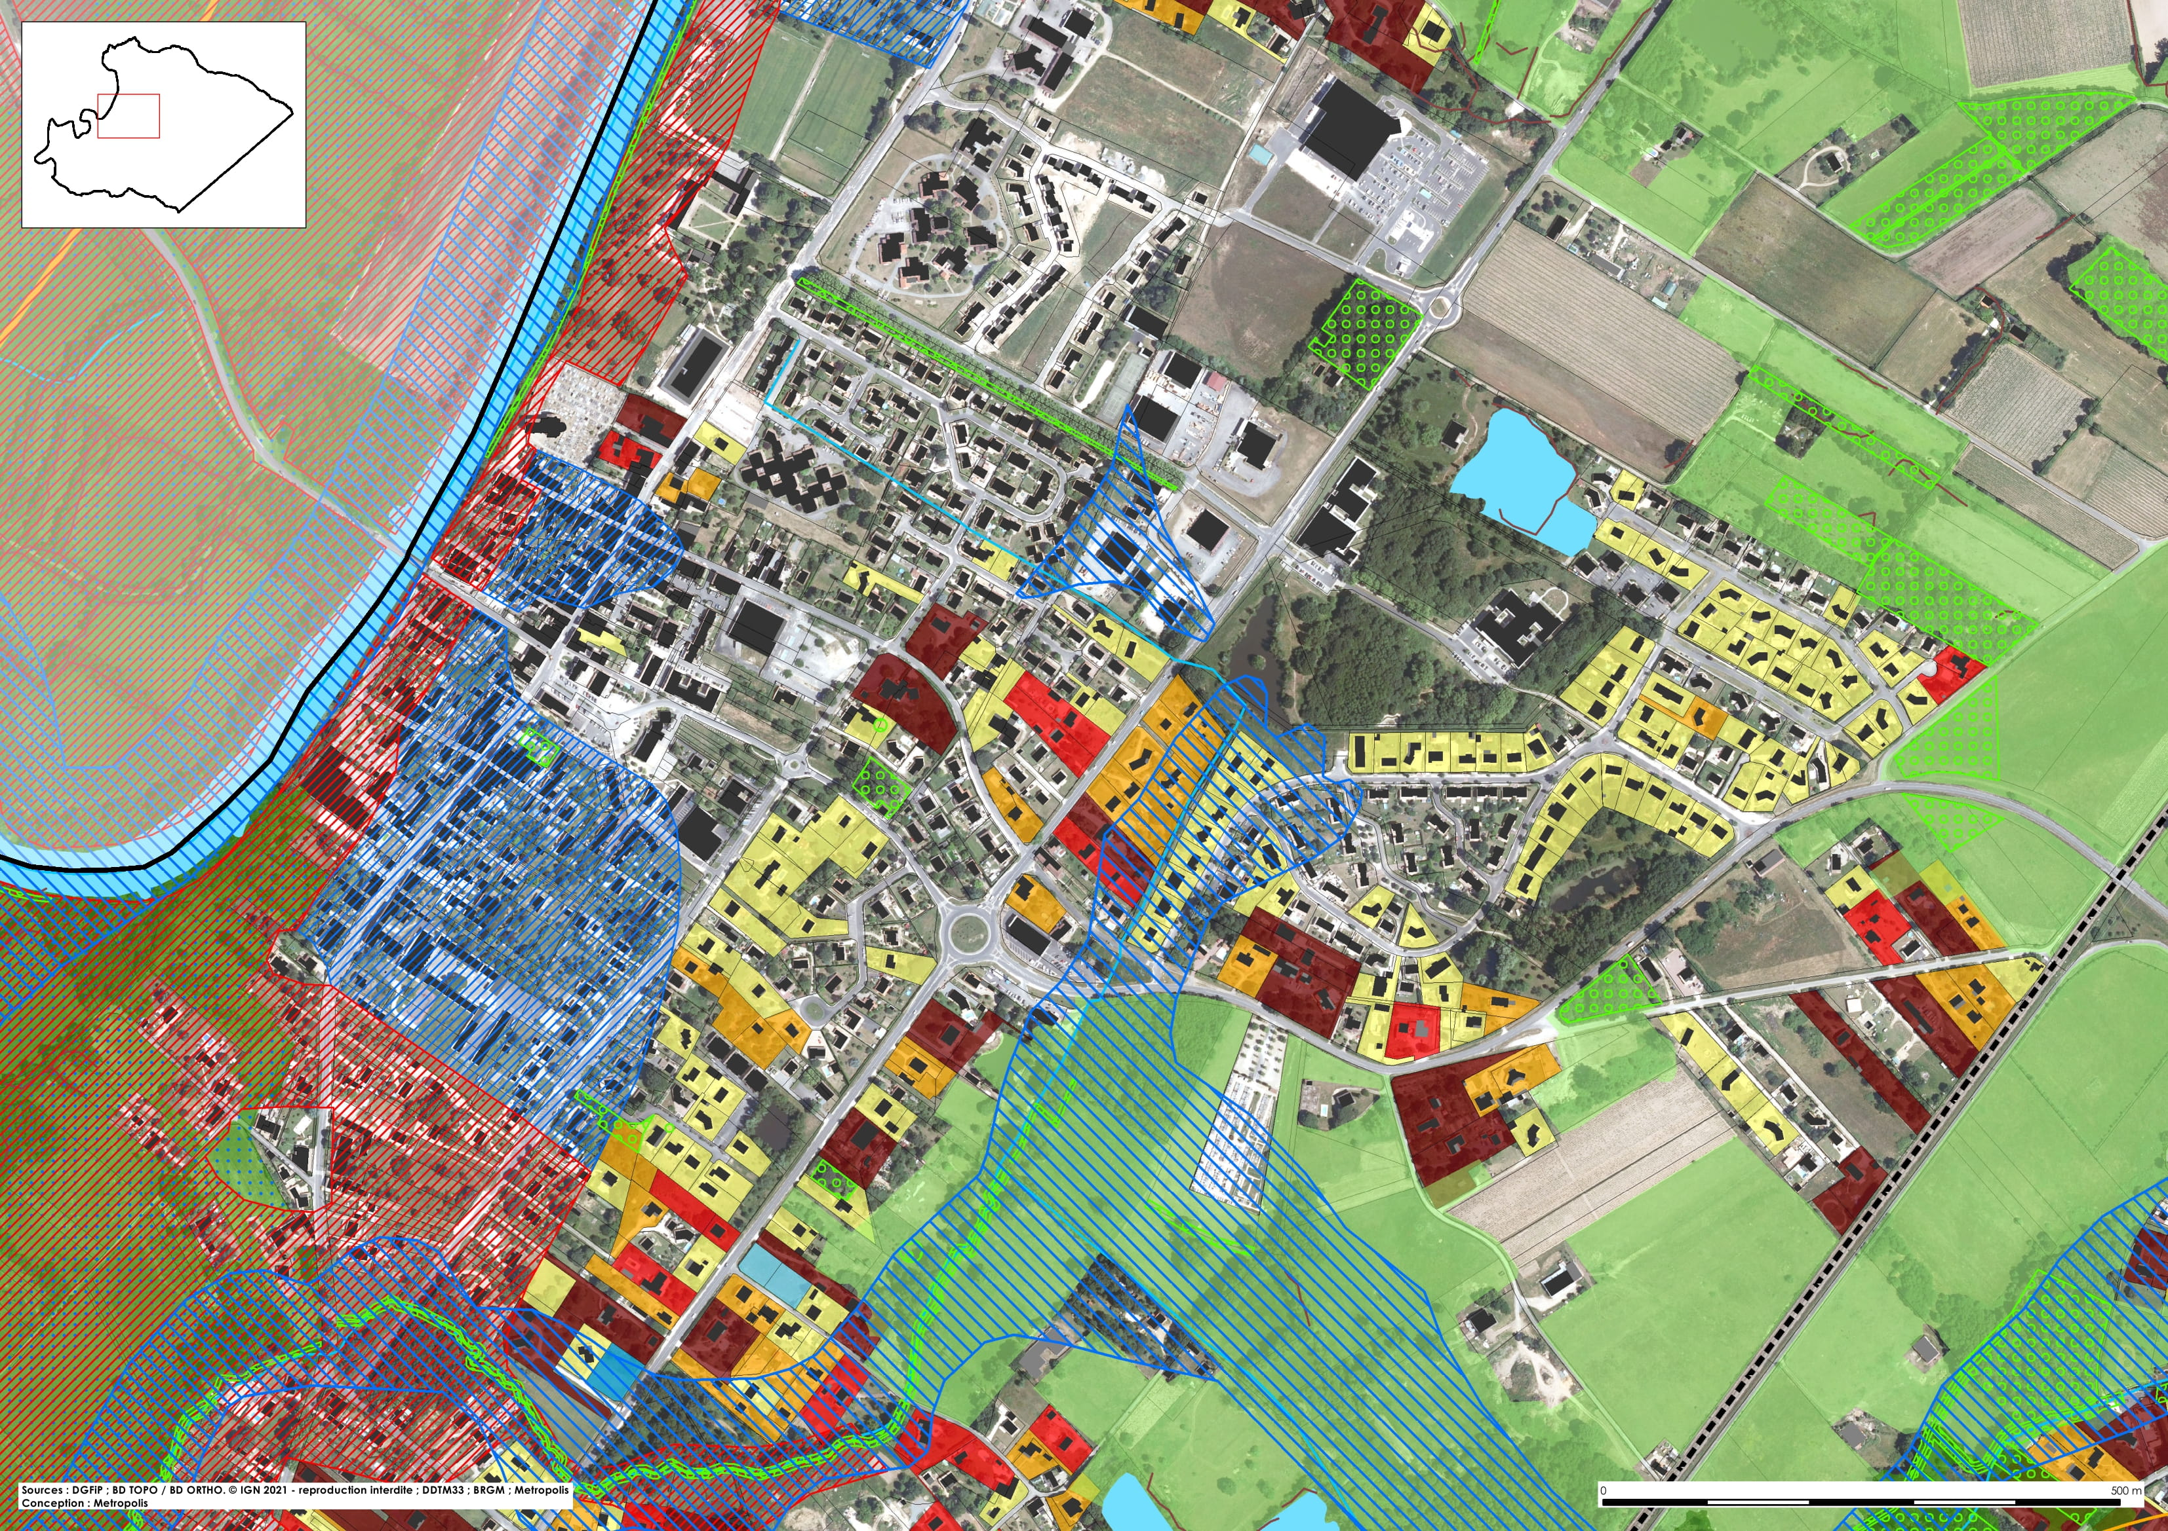
Orientations détaillées du PADD :
1. Favoriser un développement urbain maitrisé
Orientations | Justifications
1. FAVORISER UN DÉVELOPPEMENT URBAIN MAITRISE
1.4. Privilégier le renouvellement urbain et limiter les extensions d'urbanisation | > S'inscrire en compatibilité avec le cadre législatif, notamment en termes de consommation foncière : - Loi Climat et Résilience (2021) : "zéro artificialisation nette" d'ici 2050 / SRADDET : division par 2 du rythme d'artificialisation des sols d'ici 2030 (restant à territorialiser) - SCoT (révision prescrite le 29 septembre 2022) / PLH (amené à être révisé avec la mise en oeuvre du PLUih/d de la CALi)
 | > Préserver les espaces naturels, agricoles et forestiers, et prendre en compte les enjeux et les risques naturels (inondation, trame verte et bleue…)
 | > Porter un développement dans la limite de la capacité des réseaux (eau, assainissement, électricité…) : phasage nécessaire
 | > Conforter le centre-ville et privilégier la proximité des services et commerces
 | > Favoriser une offre en transports en commun efficiente (lieux de desserte, temps de trajet…)
 | > Densités à développer
 | > Mobilisation des espaces libres dans l’enveloppe urbaine artificialisée : affiner en Janvier 2023

Slide 12
Espaces consommés entre 2012 et 2021 : 21,11 ha à vocation d’habitat pour 197 logements
Lors de 10 dernières années, 197 logements neufs ont été construits à Saint-Denis-de-Pile :
93,43% en individuel pur, avec une surface moyenne de 1167 m² par logement
5,31% en individuel groupé, avec une surface moyenne consommée de 561 m²
Seulement 1,26% en collectif, avec une surface moyenne consommée de 332 m²
La surface brute référente par logement est de 1072m², soit une densité moyenne de 9 logements à l’hectare.
*La surface brute intègre les éléments de réseaux, voirie et équipements communs qui s’ajoutent à la surface nette.
Les densités par type de habitat varient de 8 logements/ha (individuel pur) à 30 logements/hectare (collectif) en passant par 18 logements/hectare (individuel groupé).
 | Nombre de logement | Surface en ha | % | Surface moyenne en m²
Habitat | 197 | 21,11 | 100% | 1071,63
Individuel pur (1 logement) | 169 | 19,72 | 93,43% | 1167,07
Individuel groupé (plusieurs logements créés lors d'une même opération) | 20 | 1,12 | 5,31% | 560,93
Collectif | 8 | 0,27 | 1,26% | 332,13
Metropolis

Slide 13
Orientations détaillées du PADD :
2. Valoriser le cadre de vie
Orientations | Justifications
2. VALORISER LE CADRE DE VIE
2.1. Conforter les principales entités urbaines | > Réduire la portée des déplacements, favoriser l'usage des transports en commun et des mobilités douces : plan de mobilité active
 | > Organiser les entités urbaines / de développement dans les enveloppes urbaines
 | > Densifier les espaces artificialisés tout en préservant le cadre naturel du territoire dans certains secteurs, mais aussi limiter la division parcellaire et diminuer la pression foncière / mais laisser la possibilité de constructions pavillonnaires dans d’autres secteurs de la communes
 | > Affirmer la centralité de SDDP (espaces publics, proximité des commerces et services, équipements mutualisés...)
 | > Préserver les hameaux
 | > Redéfinir, pour des raisons de sécurité, l'alignement des constructions le long des principales RD, à l'intérieur des panneaux d'agglomération
 | > Réduire la portée des déplacements, favoriser l'usage des transports en commun et des mobilités douces
 | > Anticiper les évolutions dues à la croissance de population : restructuration du groupe scolaire (regroupement maternelle et élémentaire ?) + d'autres équipements (centre de loisirs et accueil périscolaire, …) regroupés dans le centre ville Autres localisations à prévoir éventuellement ?
 | > Poursuivre le développement commercial : poursuivre les travaux engagés vers un renforcement de la mixité fonctionnelle /regroupements en continuité du centre ville
 | > Accompagner le développement et l'installation des entreprises : valorisation des espaces entre disponible et définition d'aménagements qualitatifs (urbanistiques, paysagers, acoustiques, …)

Slide 14
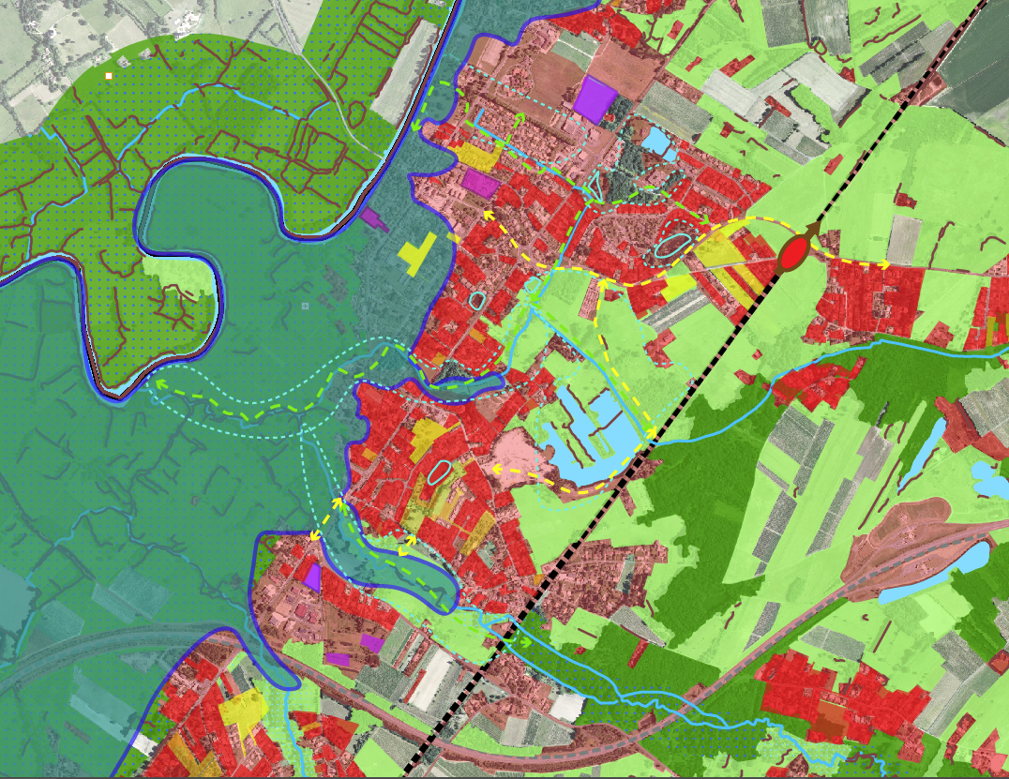
Orientations détaillées du PADD :
2. Valoriser le cadre de vie
Orientations | Justifications
2. VALORISER LE CADRE DE VIE
2.2. Inciter les habitants à utiliser des modes de déplacement plus vertueux | > Créer une nouvelle gare par le déplacement de la halte actuelle et la création d’un pôle multimodal
 | > Pallier à l'usage majoritaire de la voiture, contribuant à diverses problématiques en termes de flux, de stationnement ou encore de bruit...
 | > Valoriser la perception du centre ville dans le cadre de la poursuite des aménagements réalisés et sécuriser les mobilités (routières, piétonnes, cyclables…)
 | > Favoriser les connexions entre les quartiers et améliorer les conditions de desserte
 | > Développer les circulations douces => outils (emplacements réservés…)
 | > Incitation à l’usage des transports en commun ou à l’amélioration de leur compétitivité, particulièrement en termes de temps de trajet (bus, train : halte/gare, covoiturage…)
 | > Développer l'implantation bornes de recharge pour véhicules électriques en fonction du nombre de places de stationnement

Slide 15
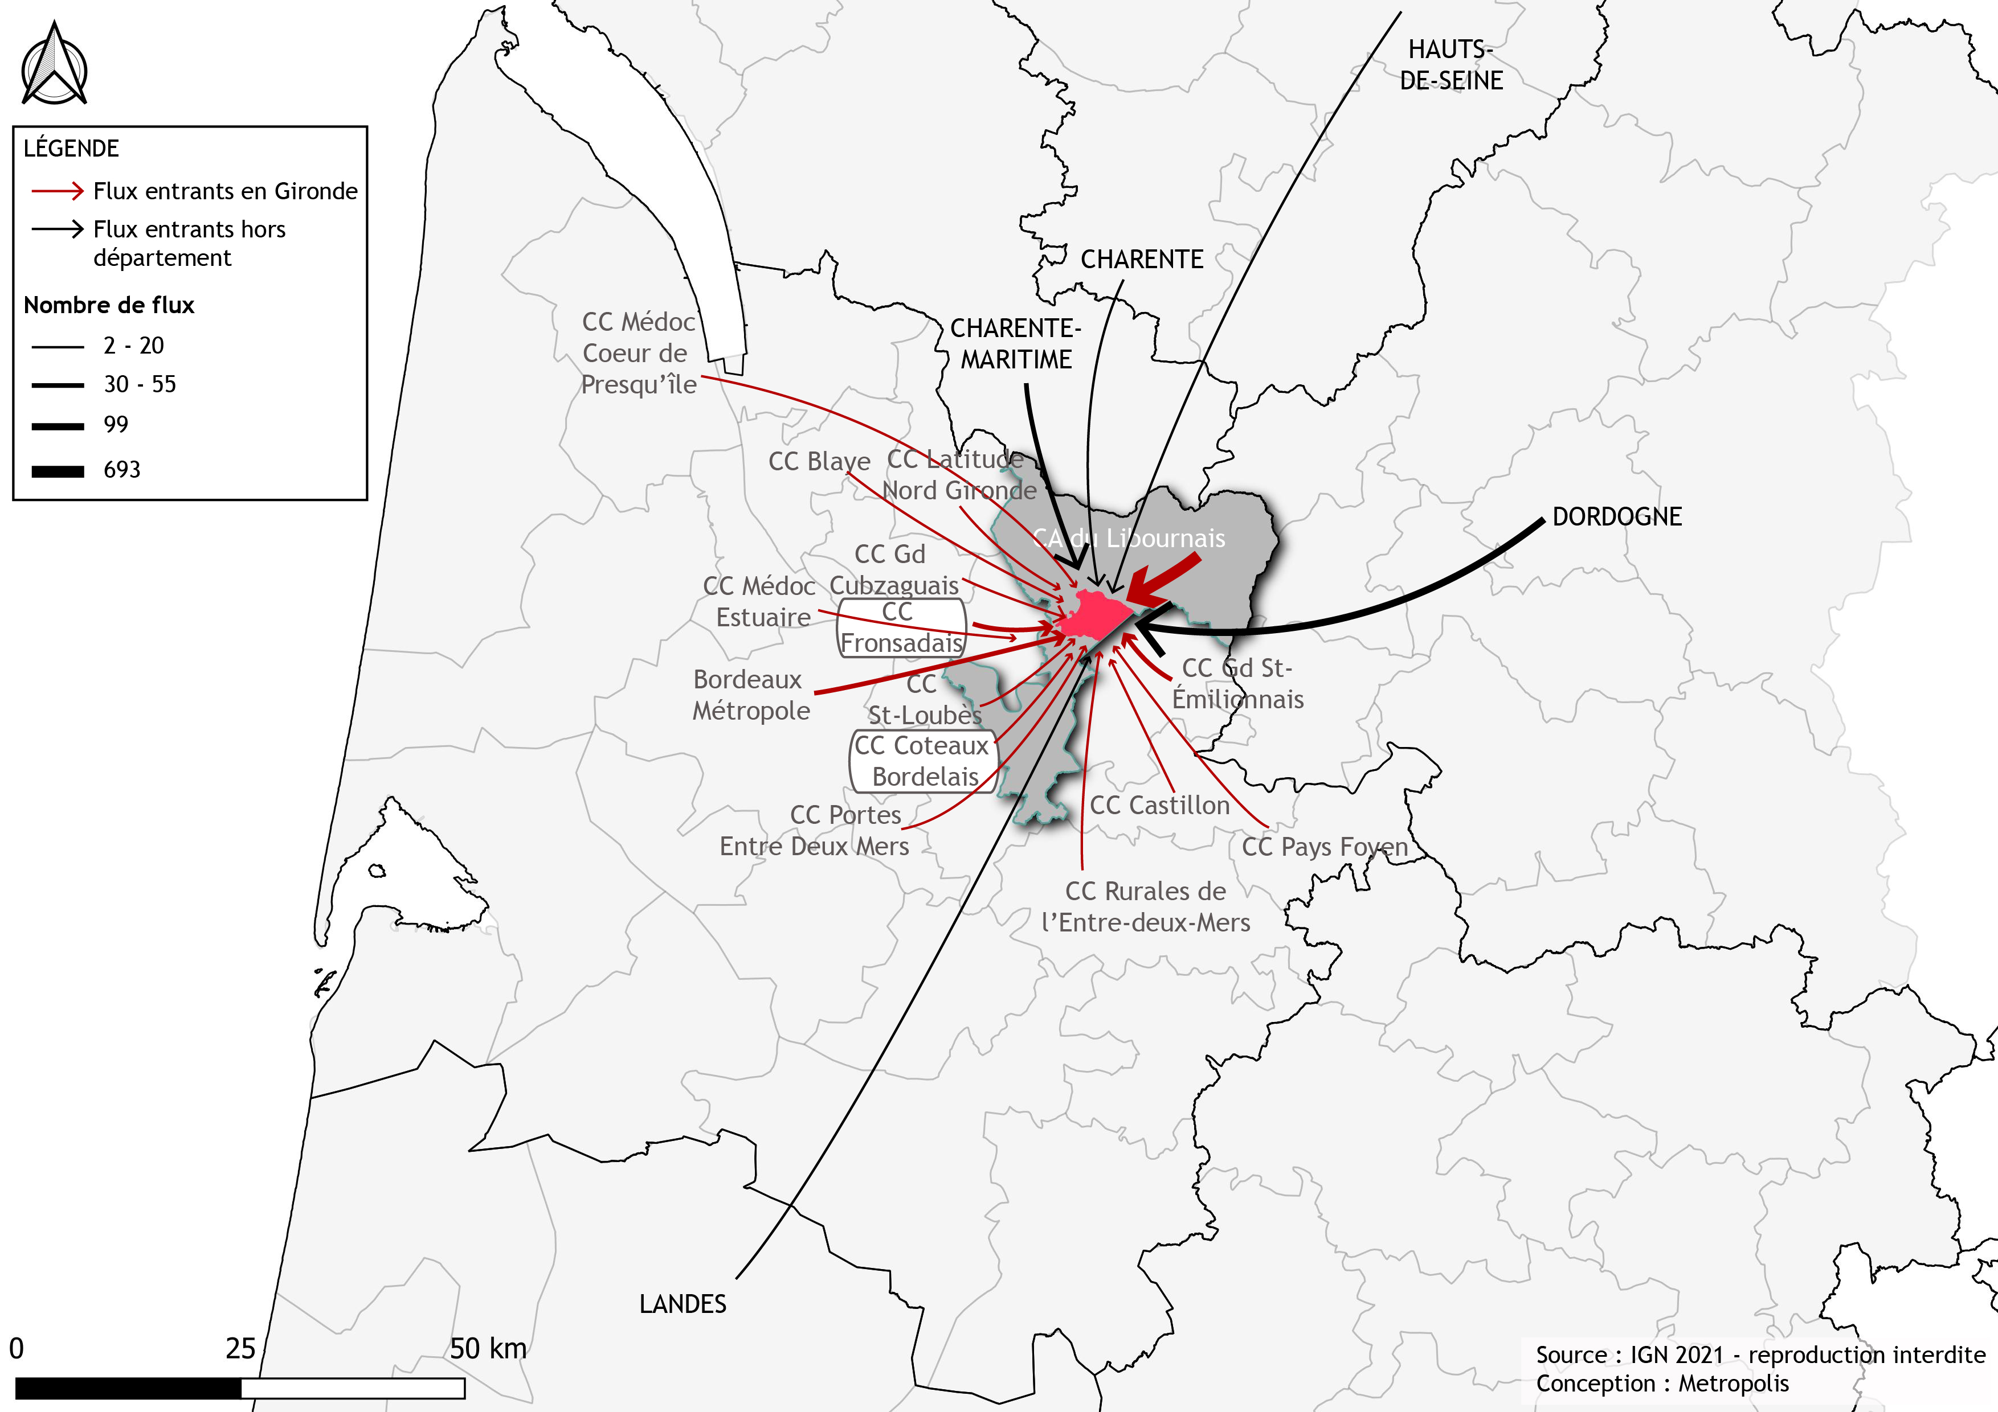
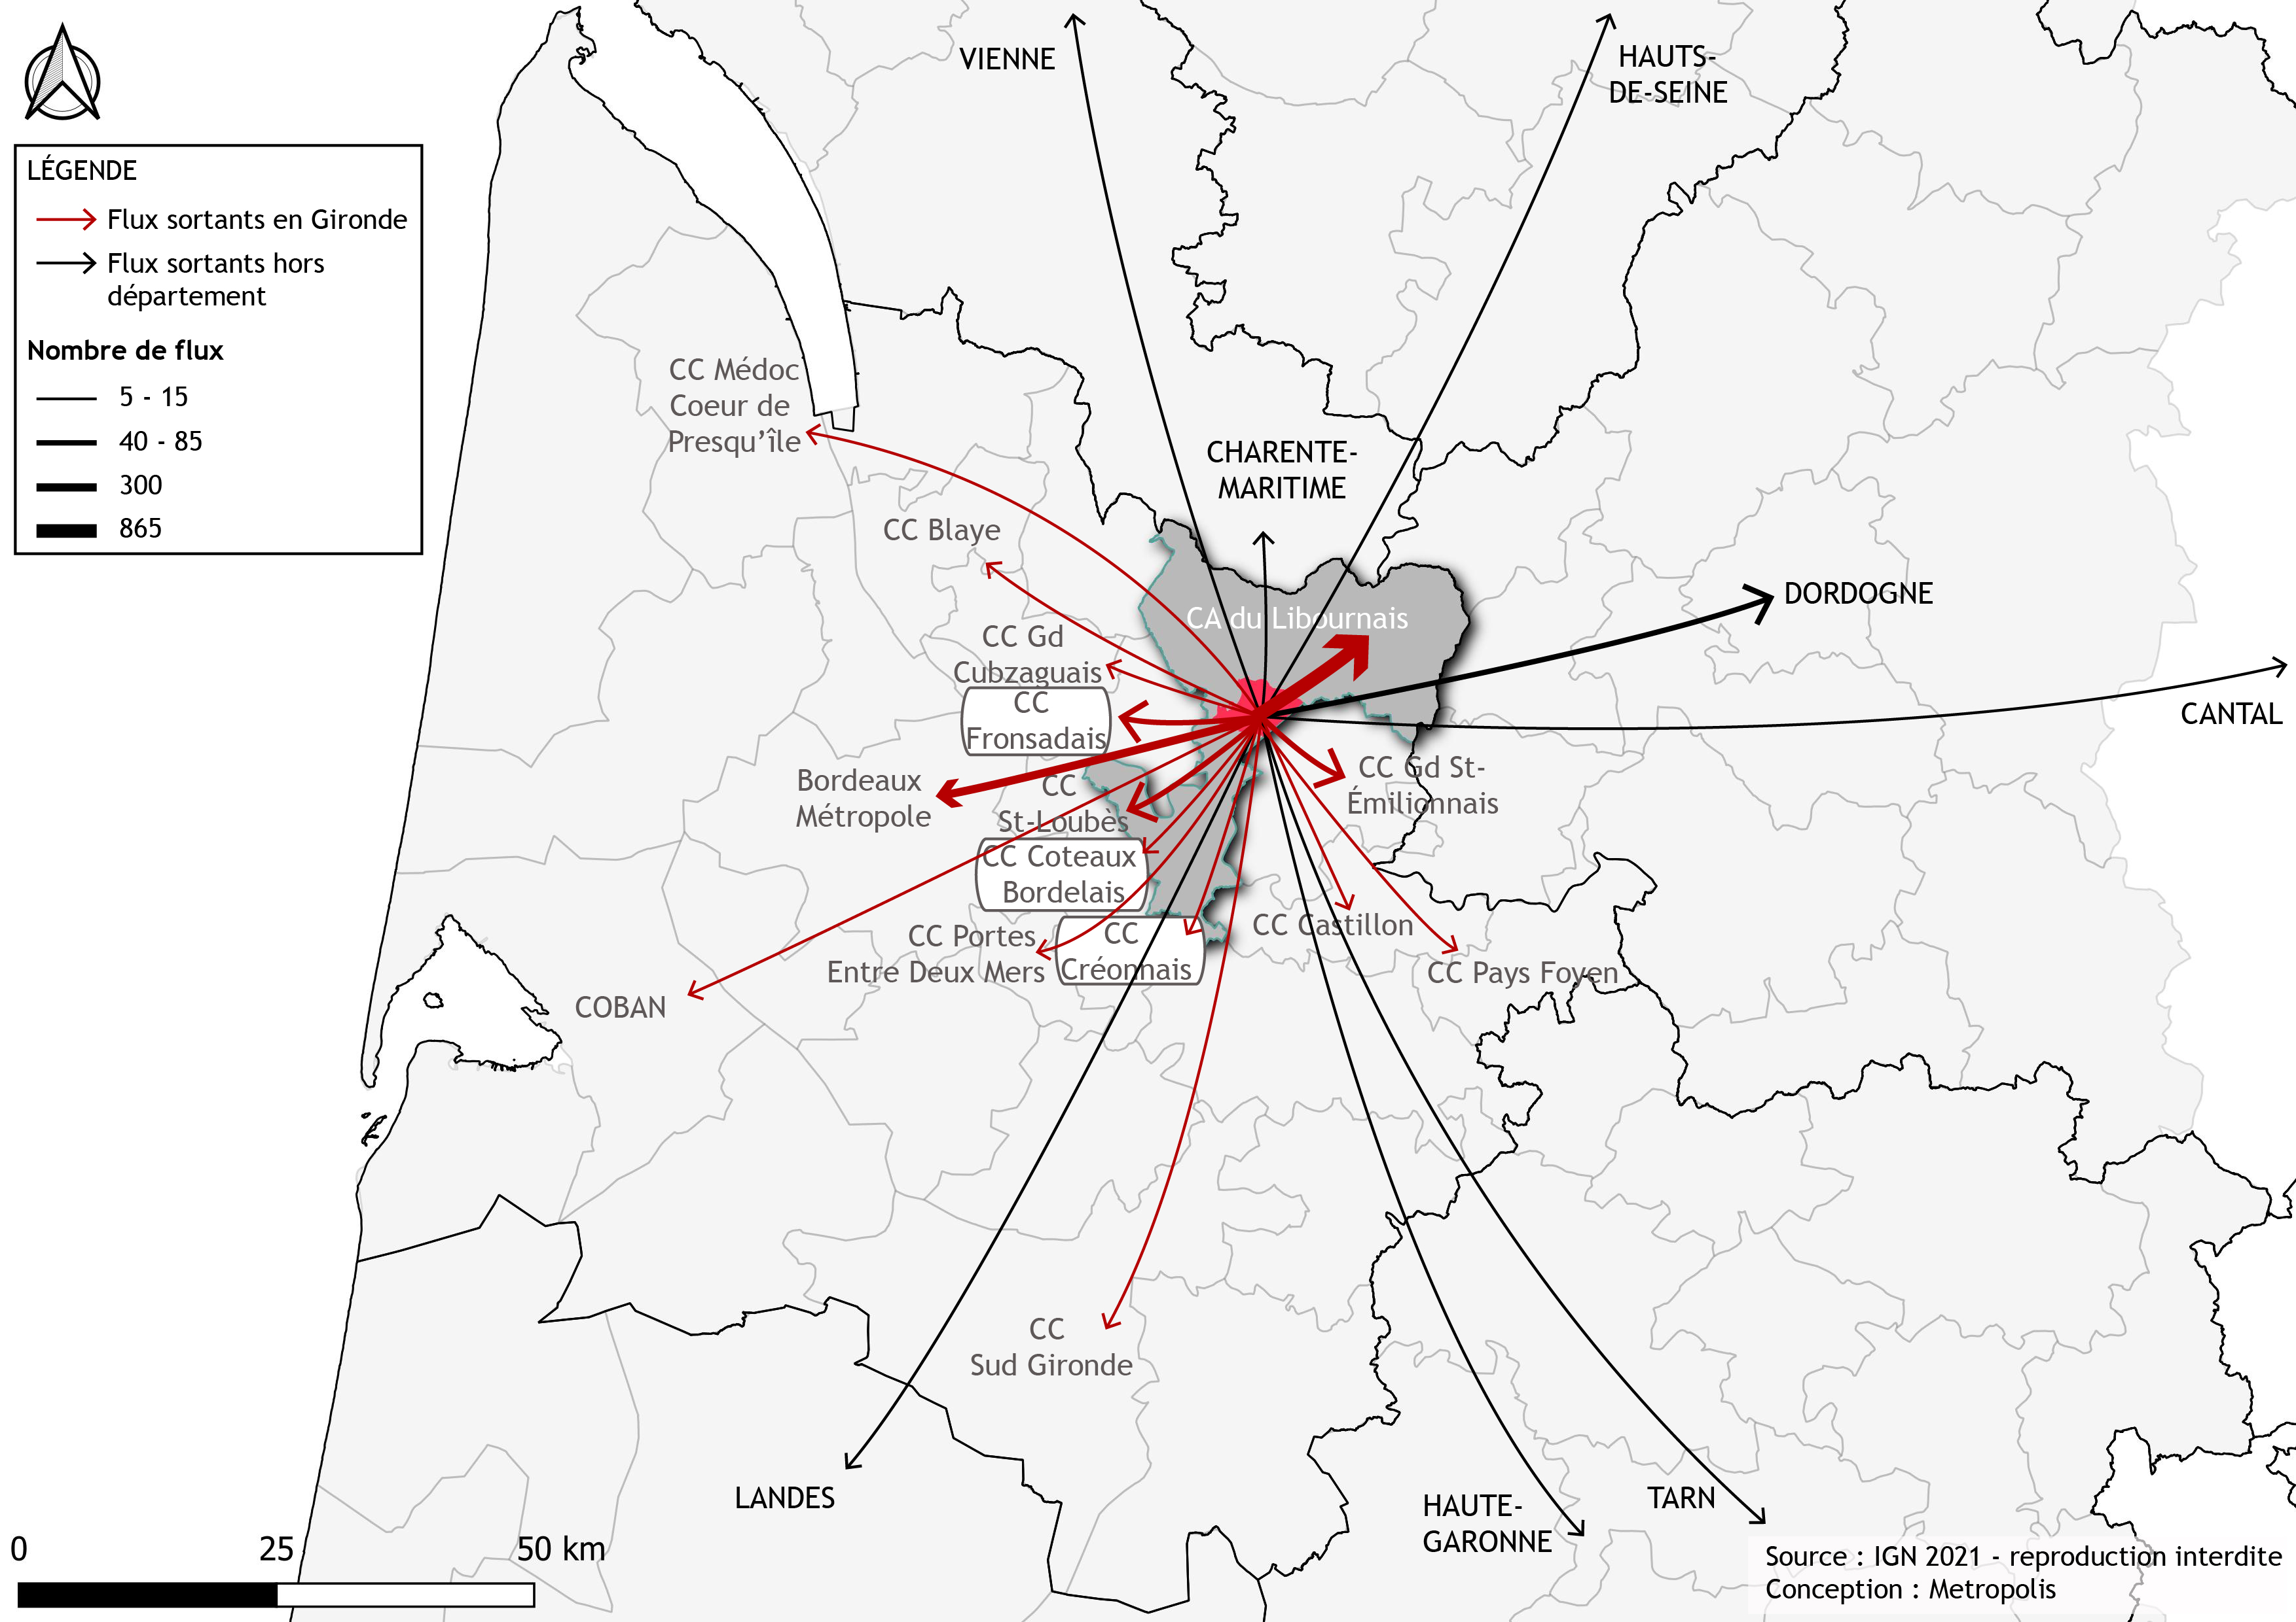
Déplacements domicile-travail
1076 actifs travaillent sur Saint-Denis-de-Pile mais n’y résident pas Parmi eux : 693 résident sur une autre commune de la CALI (64%) 198 résident sur les CC du Grand Saint-Émilionnais, de Saint-Loubès, du Fronsadais, de la Haute Saintonge et en Dordogne (CC Isle Double Landais) (19%) Le restant des actifs résident sur Bordeaux Métropole, et dans d’autres communes des départements de la Gironde et Dordogne | 590 actifs travaillent et résident sur Saint-Denis-de-Pile | 1540 actifs résident sur Saint-Denis-de-Pile mais n’y travaillent pas Parmi eux : 865 travaillent sur une autre commune de la CALI (56%) 300 travaillent sur Bordeaux Métropole (19%) Le restant des actifs travaillent sur les CC du Grand Saint-Émilionnais, de Saint-Loubès et du Fronsadais, et dans d’autres communes des départements de la Gironde et Dordogne
Metropolis

Slide 16
Orientations détaillées du PADD :
2. Valoriser le cadre de vie
Orientations | Justifications
2. VALORISER LE CADRE DE VIE
2.3. Promouvoir la qualité paysagère, urbaine et architecturale | > Préservation des hameaux
 | > Recréer une trame verte urbaine et préserver les parcs et jardins
 | > Limiter les conflits d'usages, notamment entre espaces artificialisés et espaces agricoles, naturels et forestiers
 | > Accompagner les actions déjà mises en place par la commune : jardins partagés, Projet Alimentaire Territorial (PAT) porté par le PETR du Grand Libournais... affiner la connaissance des projets communaux
 | > Patrimoine bâti lié aux constructions : préservation des anciens hameaux / constructions anciennes
 | > Valoriser les entrées de ville par l’accessibilité des modes doux, la mise en valeur paysagère, le développement commercial
 | > Créer une armature paysagère et des continuités dans les espaces publics urbains
 | > Aménager un réseau d'îlots de fraicheurs

Slide 17
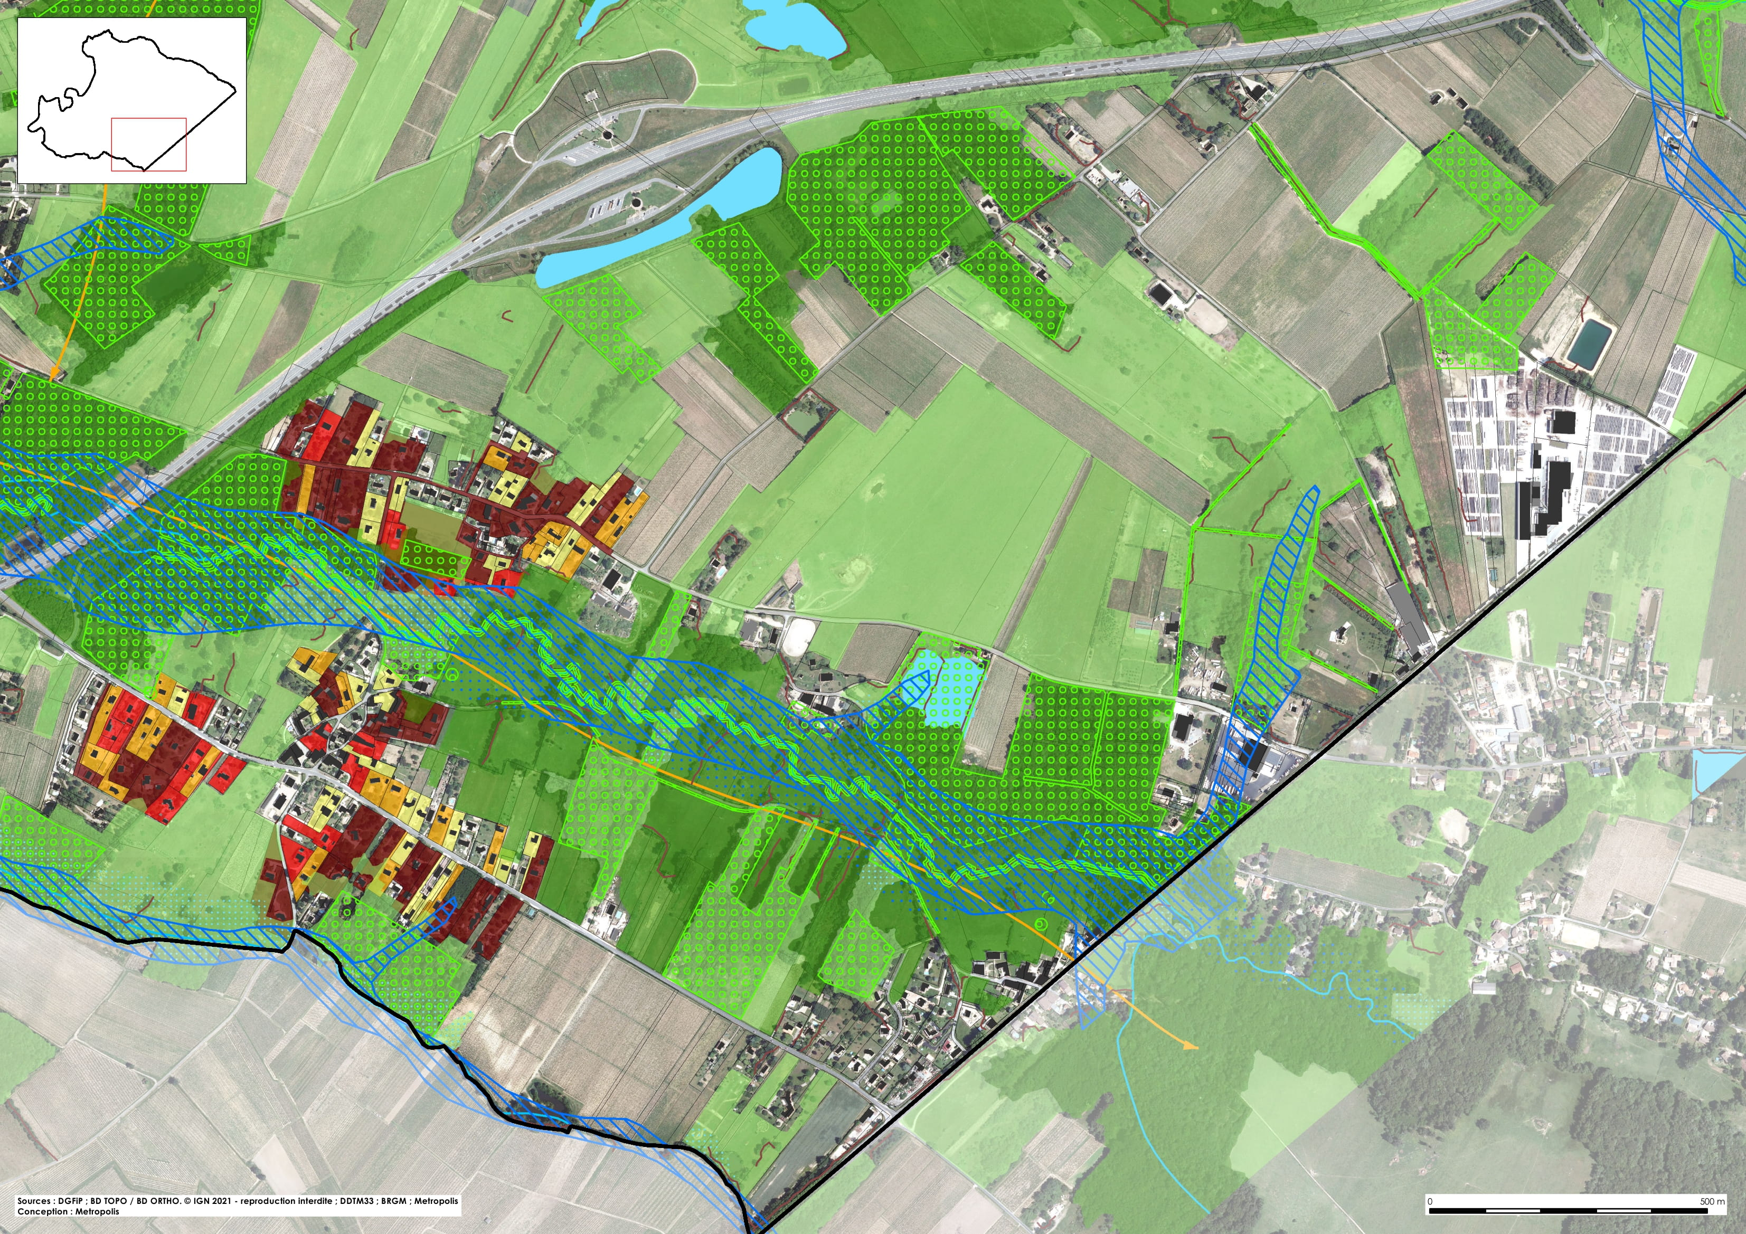
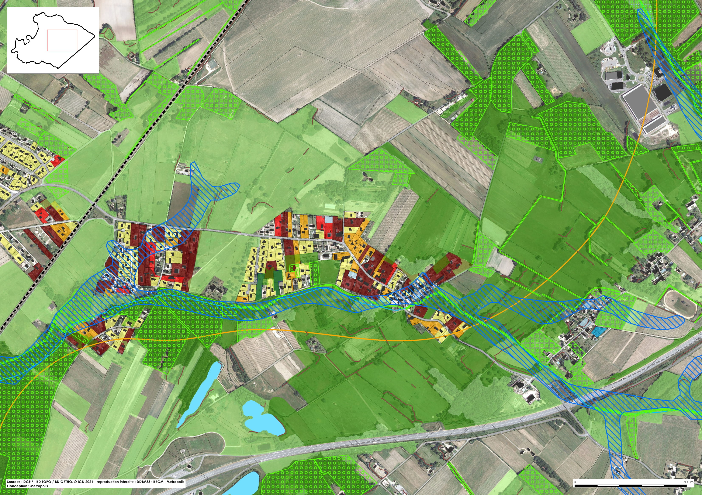
Orientations détaillées du PADD :
3. Préserver les milieux naturels, la qualité des paysages et des ressources
Orientations | Justifications
3. PRÉSERVER LES MILIEUX NATURELS, LA QUALITÉ DES PAYSAGES ET LES RESSOURCES
3.1. Renforcer l'identité du territoire par la valorisation des milieux et des paysages | > Mettre en valeur les composantes naturelles et paysagères de la commune : boisements, milieux bocagers, prairies, vignes, plans et cours d'eau…, dont l'accès est aujourd'hui peu visible, lisible et mis en valeur, ainsi que la trame verte urbaine
 | > Répondre aux enjeux environnementaux et paysagers sur la commune et son territoire élargi (zone inondable, sites Natura 2000, inventaires des zones naturelles d'intérêt écologique, faunistique et floristique (ZNIEFF), zones humides, trame verte et bleue…)
 | > Permettre aux habitants de retrouver un rapport à l'eau, de se réapproprier les accès vers l’Isle, les cours d'eau et les plans d'eau
 | > Maintenir / valoriser l'agriculture comme activité participant à l'entretien des milieux
 | > Limiter les risques sur les personnes et les biens : PPRI, limitation des phénomènes de ruissellement (chemin de l'eau)

Slide 18
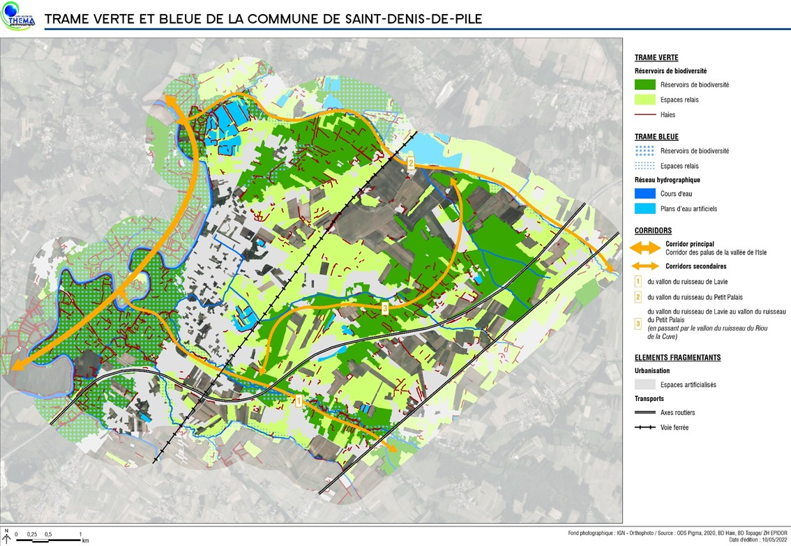
…à l’échelle de Saint-Denis-de-Pile

Slide 19
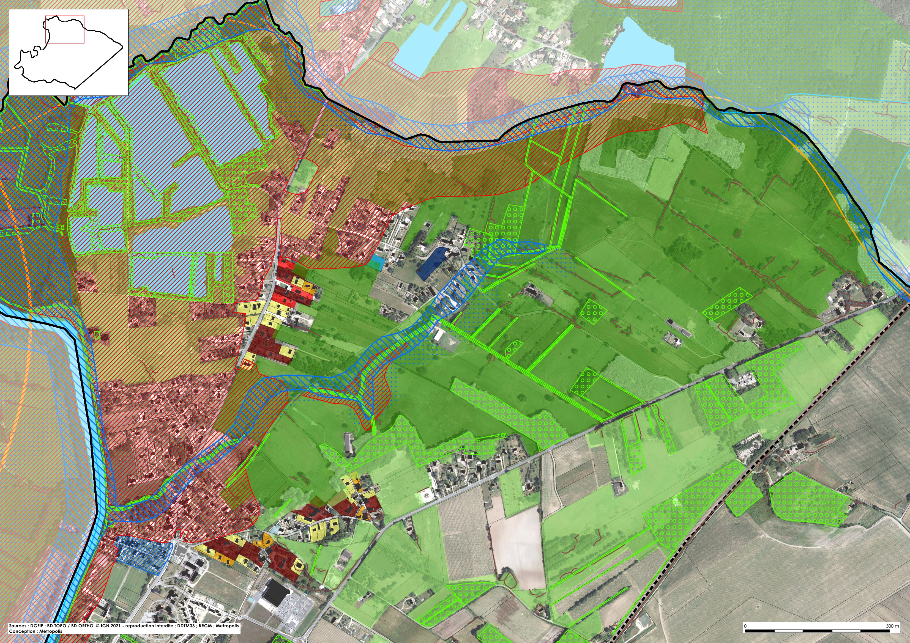
Orientations détaillées du PADD :
3. Préserver les milieux naturels, la qualité des paysages et des ressources
Orientations | Justifications
3. PRÉSERVER LES MILIEUX NATURELS, LA QUALITÉ DES PAYSAGES ET LES RESSOURCES
3.2. Adapter le développement de Saint-Denis de Pile aux ressources en eau | > Dans une tendance générale de pression sur la ressource en eau et une aggravation avec le réchauffement climatique
 | > Trouver des axes d’optimisations et d’améliorations autour de la gestion de l’eau.
 | > Protéger les espaces fragiles et menacés, tels que les zones humides

Slide 20
Orientations détaillées du PADD :
3. Préserver les milieux naturels, la qualité des paysages et des ressources
Orientations | Justifications
3. PRÉSERVER LES MILIEUX NATURELS, LA QUALITÉ DES PAYSAGES ET LES RESSOURCES
3.3. Proposer une orientation pour le maintien et le renforcement des espaces forestiers | 3.3.a - Maintenir et protéger les zones boisées en place sur la commune
 | > Valoriser les usages: publics / privés
 | > Développer les vocations économiques
 | > Maintenir et renforcer les vocations naturelles, la protection de la biodiversité
 | > Maintenir et développer les vocations sociales, paysagères
 | 3.3.b - Adapter les moyens, ou les outils de gestion en fonction des projets
 | > Faire correspondre les outils en fonction des orientations développées en 3.3.a :
 | > Conservation des EBC existants
 | > Article L151-19: les éléments paysagers à conserver et valoriser
 | > Article L151-23: les continuités écologiques à conserver et valoriser
 | > Emplacement réservé: viser l’obtention d’une assiette foncière avec l’objectif de la réalisation d’un projet écologique et paysager (ex: restauration de berges de ripisylve,
 | > Secteur ENS: Espace naturel sensible, à identifier au préalable avec le Département de la Gironde
 | > Zonage A ou N, et zonages Ap (Zone agricole protégé) et Np (zone naturelle protégée)

Slide 21
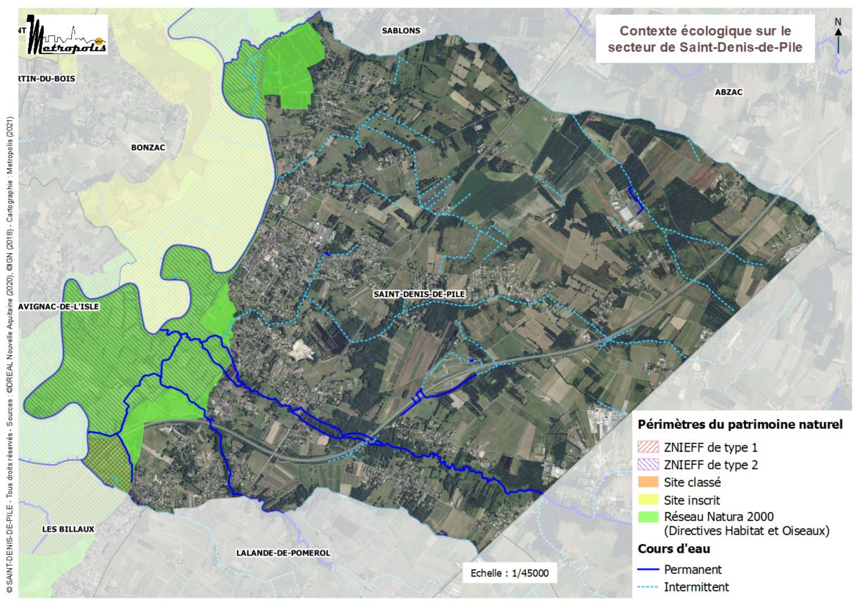
Zonages du patrimoine naturel

Slide 22
Orientations détaillées du PADD :
3. Préserver les milieux naturels, la qualité des paysages et des ressources
Orientations | Justifications
3. PRÉSERVER LES MILIEUX NATURELS, LA QUALITÉ DES PAYSAGES ET LES RESSOURCES
3.4. Préserver la nature en ville et traiter les lisières | > Développer la qualité paysagère, urbaine et architecturale locale : > Créer une "armature paysagère" > Aménager des îlots de fraicheurs > Favoriser les liaisons inter quartier > Développer les mobilités douces > Formuler des cibles pour favoriser la qualité ultérieure des projets (paysagers, énergétiques, immobiliers...).
 | > Prendre en compte dans les projets de développement, l'ensemble des paysages du territoire communal, qu’ils soient considérés comme remarquables, du quotidien ou dégradés.
 | > Préserver les Berges de l’Isle et des cours d'eau
 | > Intégrer les zones d'activités existantes et leur développement dans le contexte environnemental et paysager
 | > Aménager des espaces de transitions : entrées de ville
 | > travail déjà réalisé sur la ZAE de Frappe : entrée de ville et abords du ruisseau de Lavie
 | > Secteur de l'intermarché et ses abords
 | > Avenue de l’Europe
 | > Répondre aux objectifs de qualité paysagère urbaine et architecturale dans les zones d'activités
 | > Développer les mesures environnementales pour attenuer les nuisances
 | > Zone de bruit
 | > Les zones d’interfaces
 | > Interface avec les riverains et la zone agricole
 | > La prise en compte de la trame verte et bleue

Slide 23
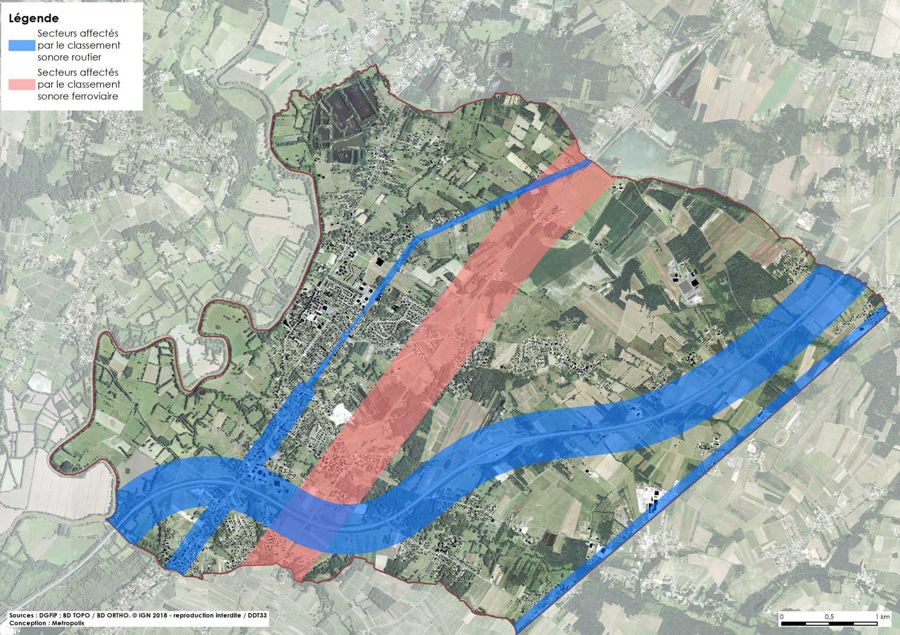
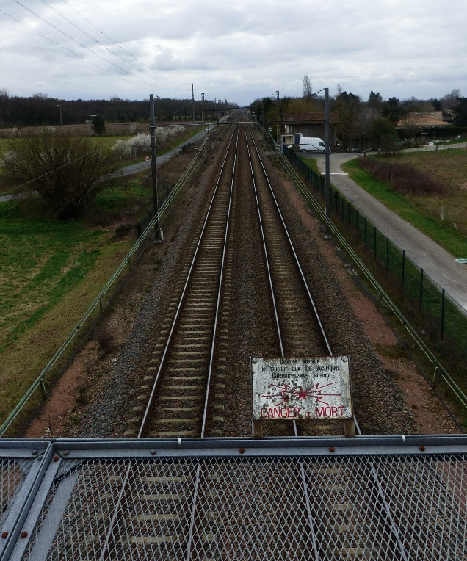
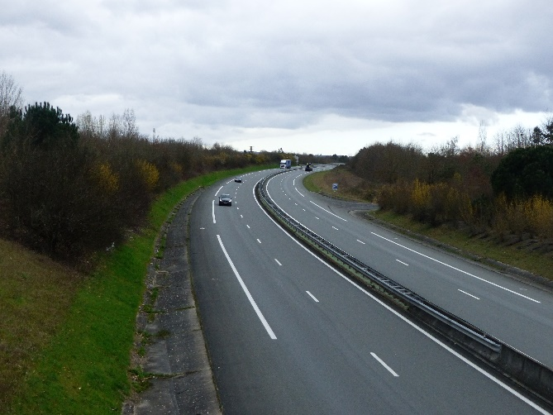
Nuisances et risques
Voie ferrée
Autoroute A89

Slide 24
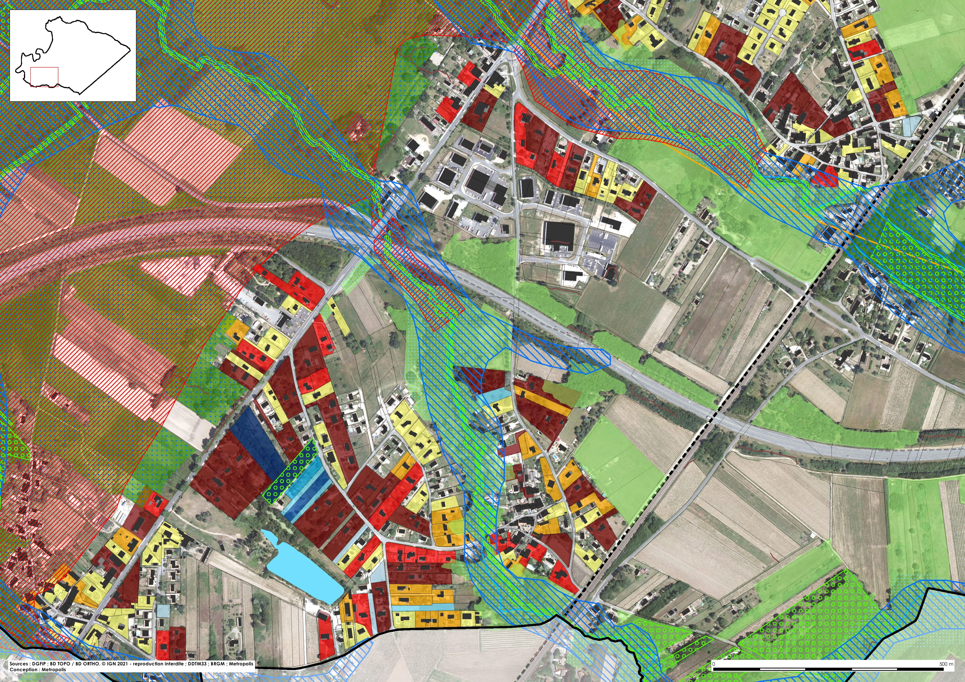
Orientations détaillées du PADD :
4. Pérenniser et conforter les activités économiques
Orientations | Justifications
4. PÉRENNISER ET CONFORTER LES ACTIVITÉS ÉCONOMIQUES
4.1 Maintenir et développer les activités économiques | > Intégrer les zones d'activités existantes et leur développement dans le contexte environnemental et paysager (ZAE de Frappe / Intermarché)
 | > Valoriser les espaces libres de la zone de Frappe
 | > Favoriser l'implantation de nouvelles activités économiques artisanales en extension de la zone de Frappe, faisant de Saint Denis un pôle économique majeur de la CALI > Développer la multifonctionnalité et le renforcement de certains pôles comme le pôle commercial le long de la RD674
 | > Déployer des offres complémentaires, en lien avec les besoins locaux (locale, artisanale, économie circulaire, …)
 | > Assurer la pérennisation des entreprises dispersées sur le territoire communal sans pour autant impacter les éléments du patrimoine naturel de la commune et dans le respect de la TVB
 | > Favoriser l'intégration paysagère et environnementale des activités existantes
 | > Créer des espaces de transitions : entrée de ville et les abords des ruisseaux
 | > Valoriser l'effet vitrine le long des voies et imposer une intégration visuelle et paysagère de qualité vis-à-vis des riverains
 | > Créer des liaisons et des mobilités douces dans le fonctionnement de ces secteurs économiques
 | > Favoriser le développement des projets photovoltaïques sur les toitures et les espaces artificialisés des bâtiments tout en assurant également une qualité paysagère et environnementale aux projets ENR

Slide 25
Orientations détaillées du PADD :
4. Pérenniser et conforter les activités économiques
Orientations | Justifications
4. PÉRENNISER ET CONFORTER LES ACTIVITÉS ÉCONOMIQUES
4.2. Permettre à l'activité agricole et viticole de perdurer dans un environnement non-contraint | > Préserver et mettre en valeur l'agriculture, pour l'activité en elle-même et ses impacts en termes de paysages, de tourisme, de terroir…
 | > Créer des espaces de transition entre les espaces urbains et les espaces agricoles afin de limiter les conflits d'usages
 | > Intégrer les projets agricoles dans le paysage pour limiter l'impact de ces constructions et de ces installations
 | > Préserver l'activité agricole même dans les espaces de TVB et éviter le développement de grandes cultures
 | > Préserver les haies, le bocage, … le paysage agricole

Slide 26
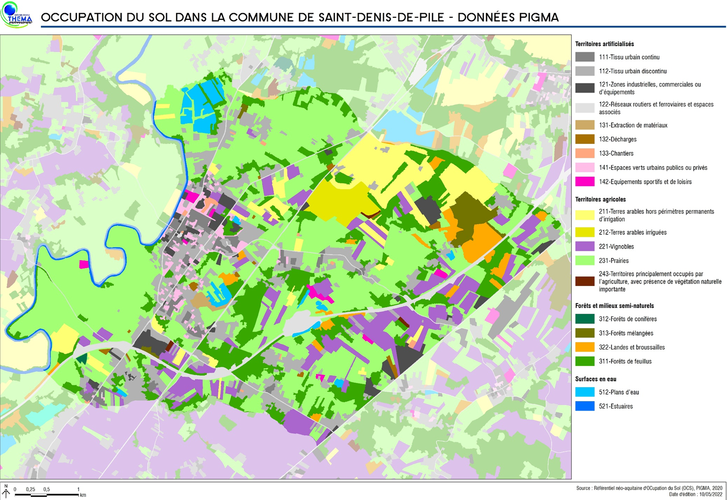
Une grande diversité de milieux

Slide 27
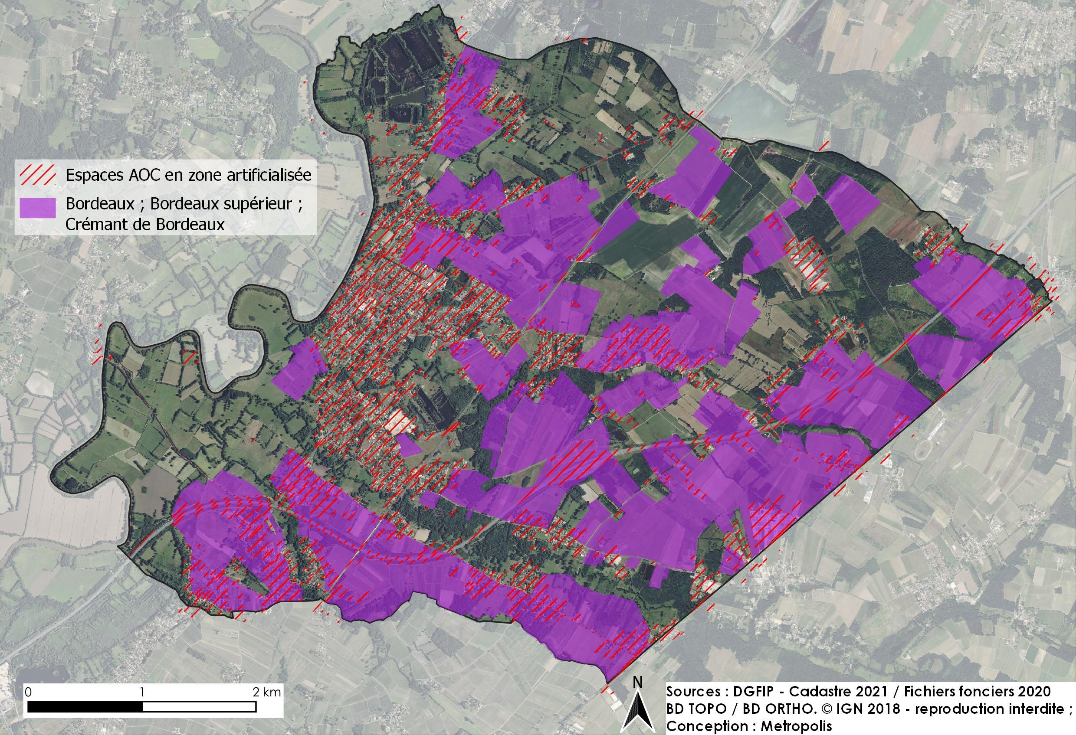
Appellations d’Origine Contrôlée
Pour rappel, le projet de PLU révisé ne devra pas porter atteinte à plus de 2% de l’aire géographique de chaque AOC sur la commune.
Metropolis

